Slide 1

Rust
Amanda Veiga Lucas Pereira Natanael Gonzales Victor Menezes

Slide 2

Como executar o programa
Verifique se a instalação foi bem sucedida com o comando cargo --version. Se não aparecer a versão, tente abrir um novo terminal ou instalar de novo. Execute o seguinte comando, no diretório do projeto, <CASE_INSENSITIVE=1> cargo run [PALAVRA_A_CONSULTAR] [NOME_DO_ARQUIVO]. Exemplo: cargo run Feriado cronograma.txt. A variável de ambiente CASE_INSENSITIVE é opcional.

Slide 3

Descrição
Rust é uma linguagem de programação mantida pela Mozilla Research. O propósito principal dela é ser uma linguagem de sistema segura em questão de tratamento de memória e ser focada em desempenho. A framework de test usada para ele é fornecida pela própria organização. Dessa forma, não é necessário buscar crates (bibliotecas) externas para criar testes (mesmo que haja no ecossistema).

Slide 4

Níveis de testes
Unit Tests
Integration Tests
Doc Tests
Testes unitários para lidar com funções atômicas. Esses testes têm que estar no mesmo arquivo onde as funções são definidas
Testes para testar os componentes. Esse tipo só consegue lidar com libs e não com executáveis. Dessa forma, ele é importante para testar API de crates
Server para testar exemplos de comentários de métodos ou crates das libs. Em programação de sistema, é comum ver vários comentários em funções, esse teste ajuda a manter a sincronização da função com sua documentação

Slide 5
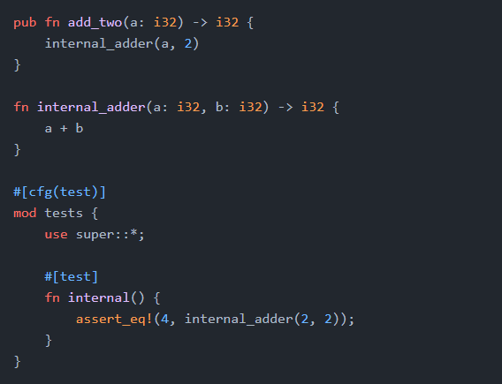
Unit tests
O objetivo dos testes de unidade é testar cada unidade de código isoladamente do restante do código para identificar rapidamente onde o código está e não está funcionando conforme o esperado
A anotação #[cfg(test)] no módulo de testes diz ao Rust para compilar e executar o código de teste somente quando você executa cargo test É realizado o teste do método “internal_adder”, uma unidade isolada do sistema

Slide 6
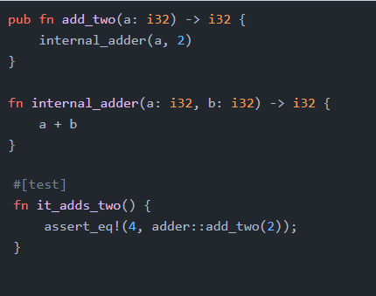
Integration Tests
Teste de integração é a fase do teste de software em que módulos são combinados e testados em grupo
Cargo trata o diretório de tests especialmente e compila arquivos neste diretório somente quando executamos cargo test Já nesse exemplo o teste é do método “add_two” que possui chamadas internas e todo o fluxo é testado, por isso é um teste de integração

Slide 7

Doc Tests
Adicionar blocos de código de exemplo nos comentários de sua documentação pode ajudar a demonstrar a biblioteca, e isso tem um bônus adicional: executar test executará os exemplos de código em sua documentação como testes! Nada é melhor do que documentação com exemplos. Mas nada é pior do que exemplos que não funcionam porque o código mudou desde que a documentação foi escrita

Slide 8
Vantagens
Desvantagens
Utilização de tipagem estática
Performance, pois prepara e libera memória durante o processo de compilação.
Confiabilidade e Produtividade, pois conta com um compilador superinteligente. Por isso, consegue identificar erros de programação que podem passar despercebidos em outras linguagens
Pouca documentação sobre testes de Software
Difícil Instalação no Windows

Slide 9
Como executar os testes
Rust oferece o comando cargo test para execução de testes dos crates. Há diferentes maneiras de executar, cada passo a seguir mostra uma maneira
Para executar todos os testes (unit, integration e doc), execute cargo test
Para executar um único teste, execute cargo test -- [NOME DO TESTE];
Para executar os Doctests, execute cargo test --doc

Slide 10
Referências
https://runebook.dev/pt/docs/rust/book/ch14-02-publishing-to-crates-io#documentation-comments-as-tests

